Slide 1



Työ2.0 verkkoaivoriihi
Tulosyhteenveto
Valtiovarainministeriö (VM)
Valtiokonttori
18.10.2017 (päivitys 19.10.2017)
Jarkko Kuusinen, Maarit Viik-Kajander

Slide 2
Sisältö
Tavoite ja osallistuminen
Yhteenveto tuloksista
Tulokset yksityiskohtaisemmin
  Kuinka trendit muuttavat työtä ja työn tekoa
  Miten työ 2.0 edellytykset näkyvät työssä nyt ja 3-5 vuoden päästä
  Mikä voisi hidastaa työn tekemisen siirtymistä seuraavalle tasolle
  Mitä mitataan ja arvioidaan nyt / mihin tarvitaan lisää osaamista
  Mikä tukee onnistumista työssä, uudistumista ja työhyvinvointia
  Kehityskeskustelut
    Kuinka työn arvioinnista / mittamisesta ja kehityskeskusteluista saataisiin enemmän hyötyä irti
    Mistä tulisi luopua tai mitä lopettaa
    Tee nimiehdotus
    Mitä haluaisit lisätä keskusteluun
Liitteet

Slide 3





Tavoite ja osallistuminen
Tavoite:
Kerätä eri sidosryhmiltä laajasti näke-myksiä Työ 2.0 ulottuvuuksiin ja kehityskeskus-teluprosessin uudistamiseen.
Kutsuminen:
Sähköposti
Osallistumiseen käytetty aika per osallistunut:
14,5 minuuttia
Osallistumis-aika:
15.9. → 6.10.2017
Osallistumisia yhteensä:
1506

Slide 4
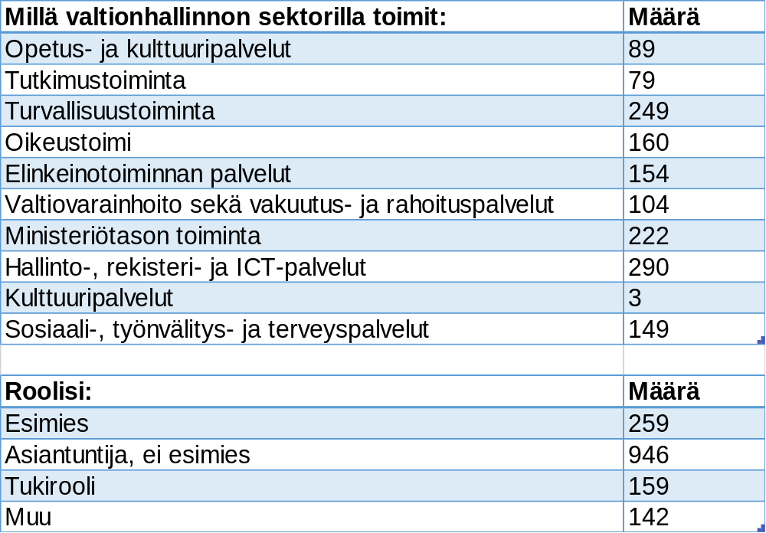


Osallistuminen
Osallistujia yhteensä 1506

Slide 5





Osallistuminen käytännössä
Miten tunnistetut trendit tulevat vaikutta-maan työhön ja työn tekemisen tapoihin?
Miten työ 2.0 edellytykset näkyvät työssä nyt ja
3-5 vuoden päästä?
Mikä vaikeuttaa pääsemistä kohti tavoitteita?
Mitä mitataan ja arvioidaan jo ja mihin tarvitaan lisää osaamista?
Mitä mittaa-misessa tulee painottaa jatkossa?
Mikä tukee onnistumista työssä, uudistumista ja työhyvin-vointia jo nyt ja mikä on kauempana tavoitteesta?
Mieti kehityskes-kusteluja. Mikä on tärkeää työssä onnis-tumisen kannalta?
Kuinka työn arvioinnista ja kehityskes-kusteluista saadaan enemmän hyötyä irti?
Mistä tulisi luopua?
Ehdota nimeä kehityskes-kusteluille
Onko jotain, mitä haluat lisätä edellisten sivujen asioihin?
Puuttuuko jotain oleellista?

Slide 6

Yhteenveto tuloksista

Slide 7
Päätulokset
Työhön ja työn tekemiseen liittyvät trendit
  Vahvimmin työtä sekä työn tekemisen ja organisoitumisen tapoja tulee muuttamaan digitalisaatio ja alustatalouteen siirtyminen
  Suuria vaikutuksia on myös osaamistarpeiden muutoksilla ja verkottumisen lisääntymisellä
  Kolmas vahvasti vaikuttava muutos on opiskelun muuttuminen kertaluonteisesta jatkuvaksi toiminnaksi
  Työn tekemiseen liittyvät muutostekijät jakavat mielipiteitä melko vahvasti
Työ 2.0 edellytysten toteutuminen
  parhaiten tällä hetkellä toteutuu itseohjautuvuus
  Verkostomainen työskentely ja asiakaslähtöisyys näkyvät tällä hetkellä vahvasti vain noin neljänneksellä omassa työssä
  Heikoimmin toteutuu tällä hetkellä kokeilemalla kehittäminen
  Kaikkien neljän edellytystekijän osalta kehitys on samansuuntainen ja 3-5 vuoden tähtäimellä ne integroituvat työn tekemiseen

Slide 8
Päätulokset, jatkuu...
Mittaminen ja arviointi
  Tuloksellisuus on mukana mittaamisessa 77% osallistujista
  Muut mittauskohteet vaativat selkeästi lisää osaamista ja kehittämistä
Työssä onnistumista tukevien asioiden suurimmat kehitystarpeet ovat
  Fiksut, asioita eteenpäin vievät toimintatavat
  Uuden kokeilemiseen kannustava toimintakulttuuri
  Mahdollistava ja kannustava johtaminen
Kehityskeskusteluihin liittyen tärkeimpiä asioita työssä onnistumisen kannalta olivat
  Toimivassa kehityskeskustelussa työni lisäarvo tulee näkyväksi
  Keskustelu ryhmässä työn tulevaisuudesta ja tavoitteista
  Kehityskeskustelut ovat osa päivittäisjohtamista
  Kehityskeskustelun tuotokset tallennetaan
  Kehityskeskustelun osana minulle laaditaan kehittymissuunnitelma
  --- Vähiten kannatusta saa kehityskeskusteluista luopuminen kokonaan

Slide 9
Havaintoja ja johtopäätöksiä
Trendit, joiden arvioidaan muokkaavan työtä ja työn tekemistä ovat monille oman työn kannalta vielä etäisiä asioita eikä niiden tulevia vaikutuksia ole helppo arvioida
Mittaamiseen, arviointiin ja kehityskeskusteluihin liittyen nousee esiin selkeästi nykyistä linjaa haastavia näkemyksiä
  Kun osallistujilta kysytään mikä olisi oleellista tuoda mukaan teemojen käsittelyyn ja kehittämiseen esiin nousee
    Johtamisen rooli (kannustavuus, osaamisen tukeminen ja kehittäminen)
    Vaaditaan uudenlaista johtamista, uudenlaisia kykyjä ja osaamista
    Vakiosta poikkeavat työsuhdetyypit
    Oma-aloitteisuus
    Rohkeus uusien asioiden kokeilemiseen
    Eettisyys
    Motivaatio ja asenne työssä kehittymiseen
    Työviihtyvyys
    Koneoppiminen/oppivat koneet ja tekoäly
    Organisaatiokulttuurin merkitys

Slide 10
Tuloksista viestiminen ja jatkohyödyntäminen
Tuloksista viestiminen (esim. kalvosetti nettisivuille, blogi, newsletter jne.)
  Osallistujille
  Muualla
Sektorikohtaiset raportoinnit taustamuuttujien mukaan
Valittujen esille nousseiden asioiden syventäminen yhteiskehittämällä
Konseptin syventävä käyttö jossain osallistuneessa organisaatiossa tai sektorilla
Tulosten jatkohyödyntämisen tuki

Slide 11
Tulokset yksityiskohtaisemmin

Slide 12
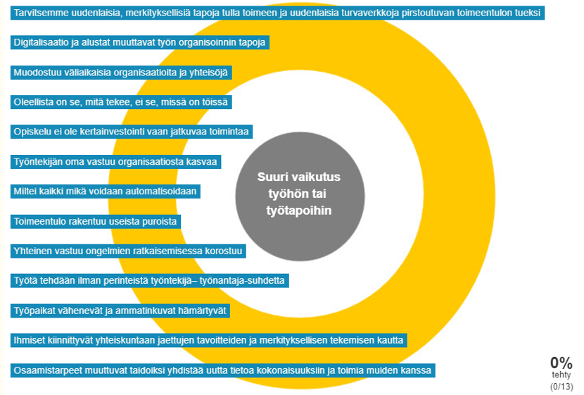
Kuinka trendit muuttavat työtä ja työn tekoa?

Slide 13
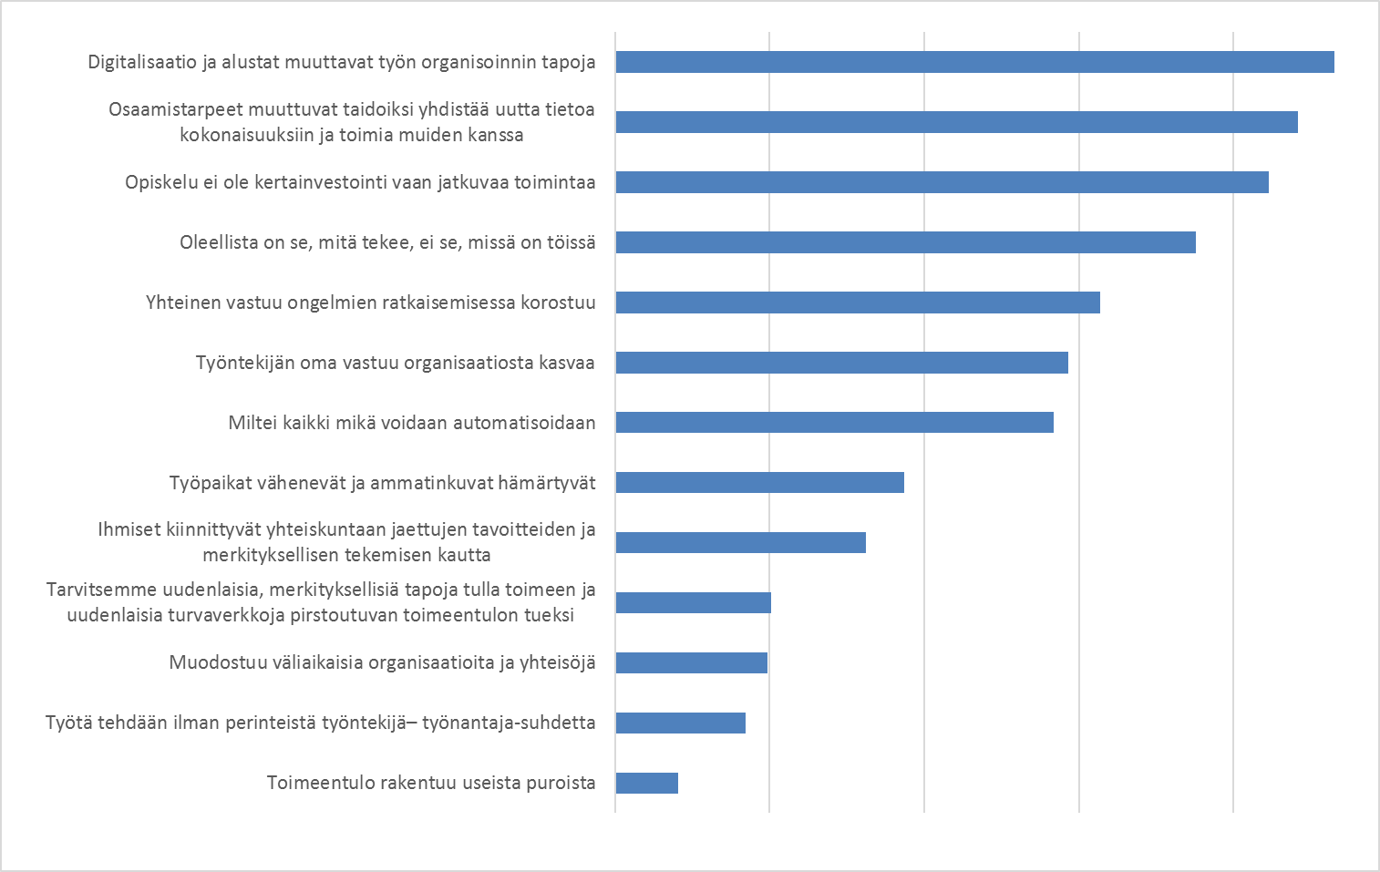
Mitkä asiat tulevat muuttamaan työtä ja työn tekemisen tapoja ( n=1060)
Vaikutuksen suuruus: Pieni Keskisuuri Suuri

Slide 14
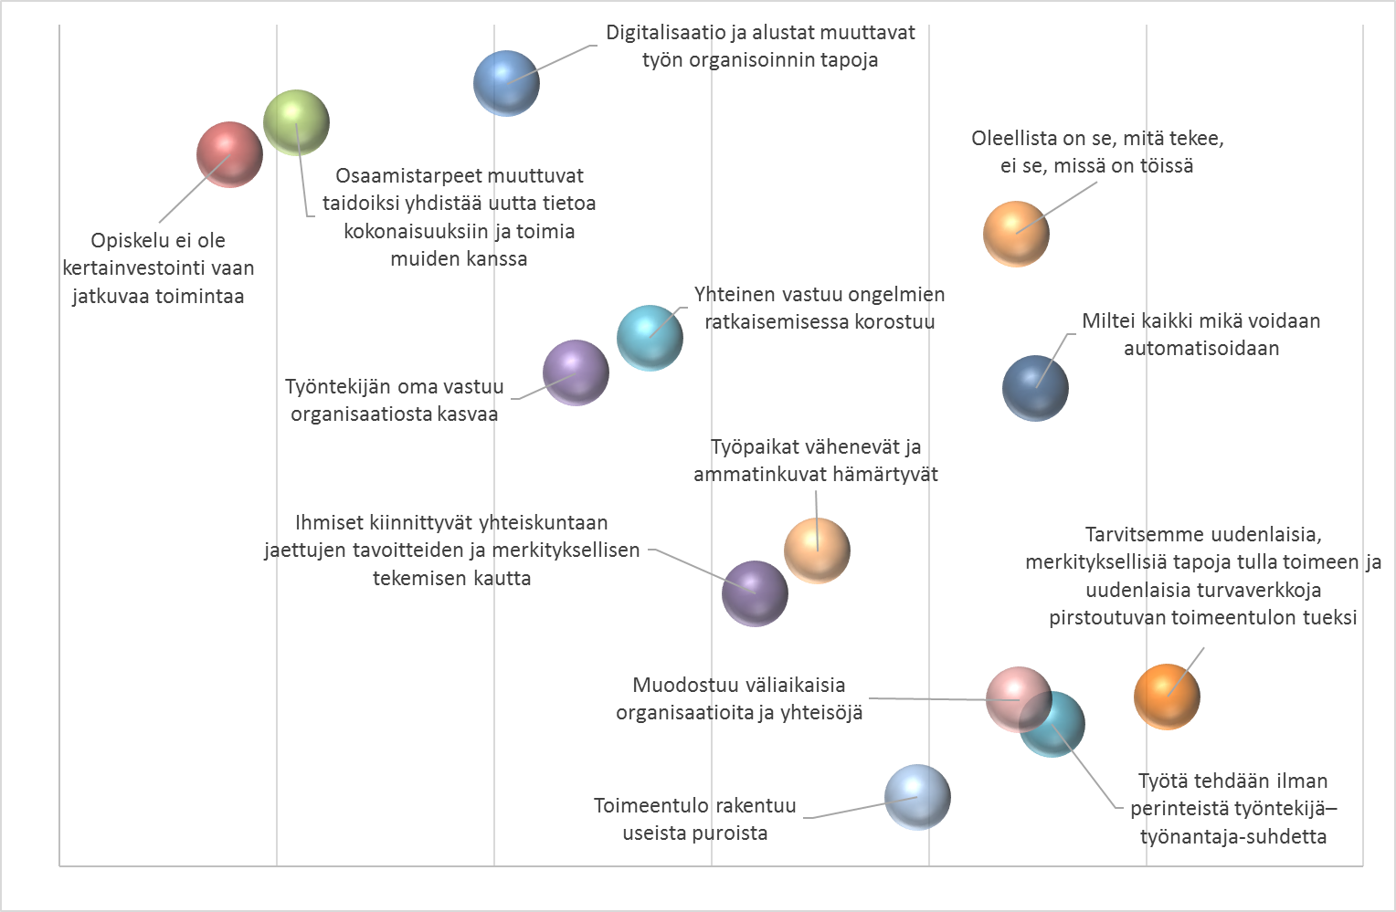
Mitkä asiat tulevat muuttamaan työtä ja työn tekemisen tapoja ( n=1060)
Vaikutus / muutos työhön
Pieni keskisuuri Suuri
Yhtä mieltä Mielipiteiden hajonta Mielipiteet eriävät

Slide 15
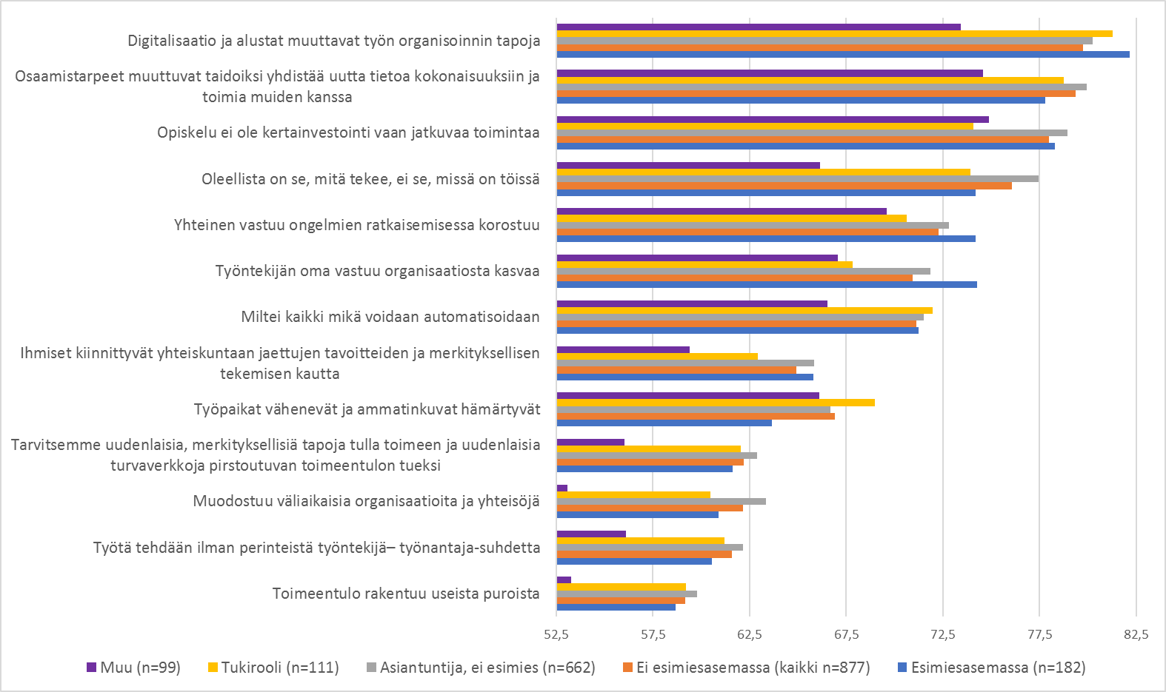
Mitkä asiat tulevat muuttamaan työtä ja työn tekemisen tapoja / vertailu
Vaikutuksen suuruus: Pieni Keskisuuri Suuri

Slide 16
Miten työ 2.0 edellytykset näkyvät työssä nyt ja 3-5 vuoden päästä?
Verkostomainen toimintatapa ja työskentely
Itseohjautuvuus
Kokeilemalla kehittäminen
Asiakaslähtöinen toimintatapa ja työskentely

Slide 17
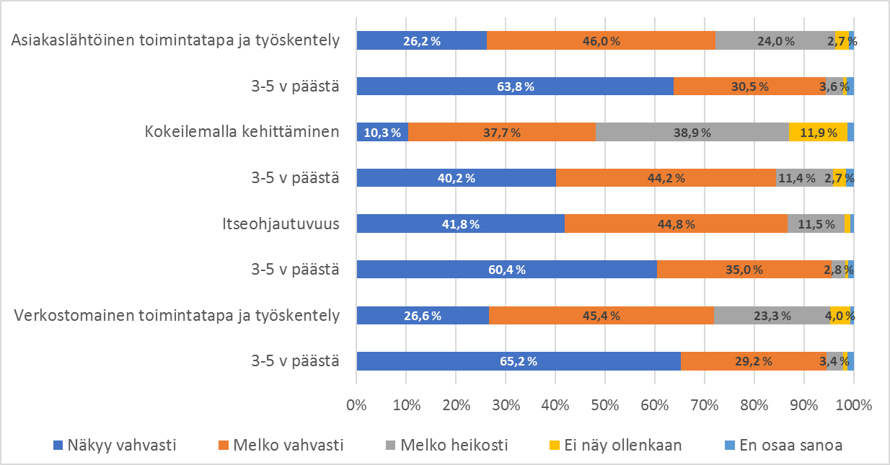
Miten työ 2.0 edellytykset näkyvät työssä nyt ja 3-5 vuoden päästä (n=1045)
Kaikkien neljän asian näkymisen työssä uskotaan vahvistuvan voimakkaasti 3-5 vuodessa
Kokeilemalla kehittäminen näkyy vain vähän tällä hetkellä työssä. Se yleistyy nykytasolta vahvasti, mutta tulee osaksi työtä jonkin verran hitaammin kuin muut asiat.
+ =94,3%
+ =84,2%
+ =95,4%
+ =94,4%

Slide 18
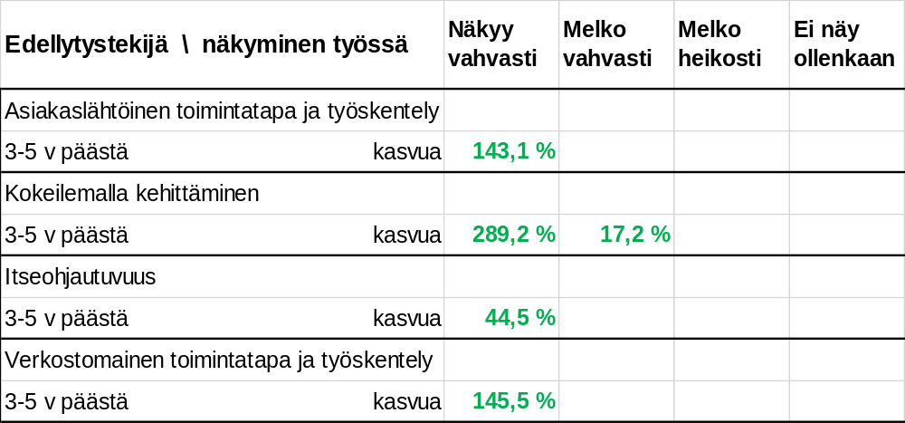
Miten työ 2.0 edellytykset näkyvät työssä nyt ja 3-5 vuoden päästä
Kaikkien edellytystekijöiden rooli työn tekemisessä kasvaa
Voimakkaimmin kasvaa kokeilemalla kehittäminen
%-luku = kasvun suuruus 3-5 v päästä verrattuna nykytilaan

Slide 19
Mikä voisi estää tai vaikeuttaa työn tekemisen siirtymistä ”uudelle tasolle” (n=514)
Keskeisimmät esteet ja hidasteet liittyvät erilaisiin muutosvastarintaan,
-kankeuteen ja haluttomuuteen liittyviin asennoitumistyyppisiin piirteisiin
Kiire ja resurssipuutteet sekä johtamiseen liittyvät asiat ovat myös paljon esillä
%-luku kertoo teemaan kuuluvien vastausten osuuden kaikista vastauksista

Slide 20
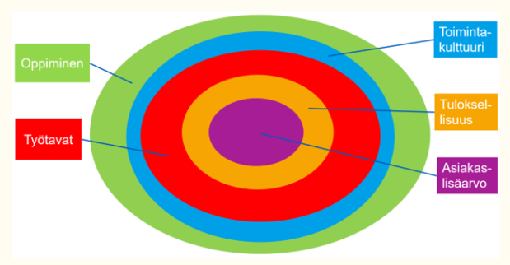
Mitä mitataan ja arvioidaan?

Slide 21
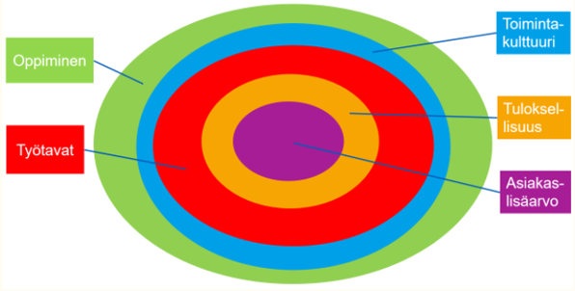
Mitä mitataan ja arvioidaan
Nyt vs. mihin tarvitaan lisää osaamista
Tuloksellisuus on jo nyt mukana mittauksessa 77% osallistujista
Muut mittauskohteet vaativat selkeästi lisää osaamista ja kehittämistä
77%
40%
40%
35%
40%

Slide 22
Mitä muuta mittaamisessa / arvioinnissa tulisi painottaa jatkossa (n=310)
Kysymys oli melko vaikea vastattavaksi
Osallistujat toistivat paljon tunnistettuja viittä asiaa
Muita esille nousseita asioita
  Laatu, työn laatu
  Vaikuttavuus, välillinen ja välitön
  Työhyvinvointi
  Johtaminen, esimiestyö
  Työturvallisuus
  Työssä jaksaminen
  Työntekijöiden motivoituneisuus, sitoutuneisuus
  Työn merkityksellisyys
  Uudistumiskyky, muutosketteryys
  Ihmisten saama arvostus organisaatiossaan
  Päätöksentekokyky
  Verkostotaidot
  Yhteistyökyky, yhteistyötaidot
  Kustannustietoisuus
  Henkilöstön osallistuminen
  Kehittämislähtöisyys
  Tiimityö
  Uusien toimintatapojen omaksuminen
  Itseohjautuvuus
  Toiminnan arvojenmukaisuus
  Asiakastyytyväisyys (toimivuus, tuloksellisuus jne. asiakkaan näkökulmasta)
  Epäonnistuneiden kokeilujen määrä
  Yhteinen ymmärrys tavoitteesta
  Hienojakoisesta kokonaisuuksien mittaamiseen
  Tasapuolisuus
  Sopeutuminen työyhteisöön
  Työaikojen noudattaminen
  Käytöstavat

Slide 23
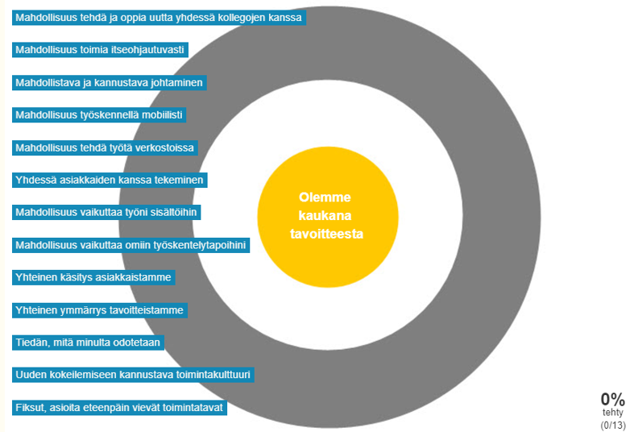
Mikä tukee onnistumista työssä, uudistumista, tavoitteisiin pääsemistä ja työhyvinvointia?

Slide 24
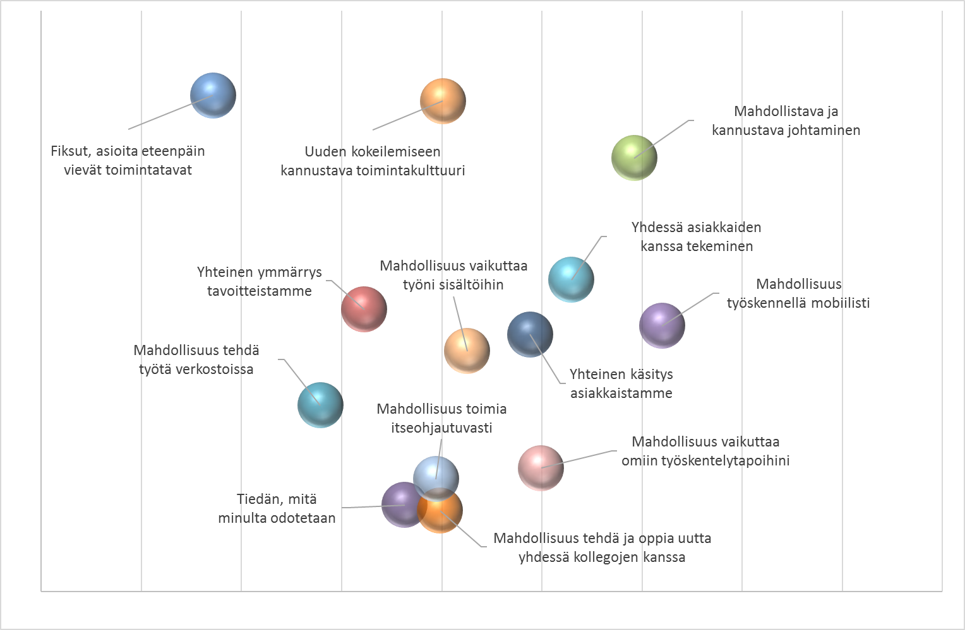
Työssä onnistumista, uudistumista, tavoitteisiin pääsemistä ja työhyvinvointia tukevat asiat (asteikko: kunnossa / parantamisen varaa / kaukana tavoitteesta)
n=930
Asian kehitysaste
Kunnossa Parantamisen Kaukana
varaa tavoitteesta
Yhtä mieltä Mielipiteiden hajonta on melko suppeaa Mielipiteet eriävät

Slide 25
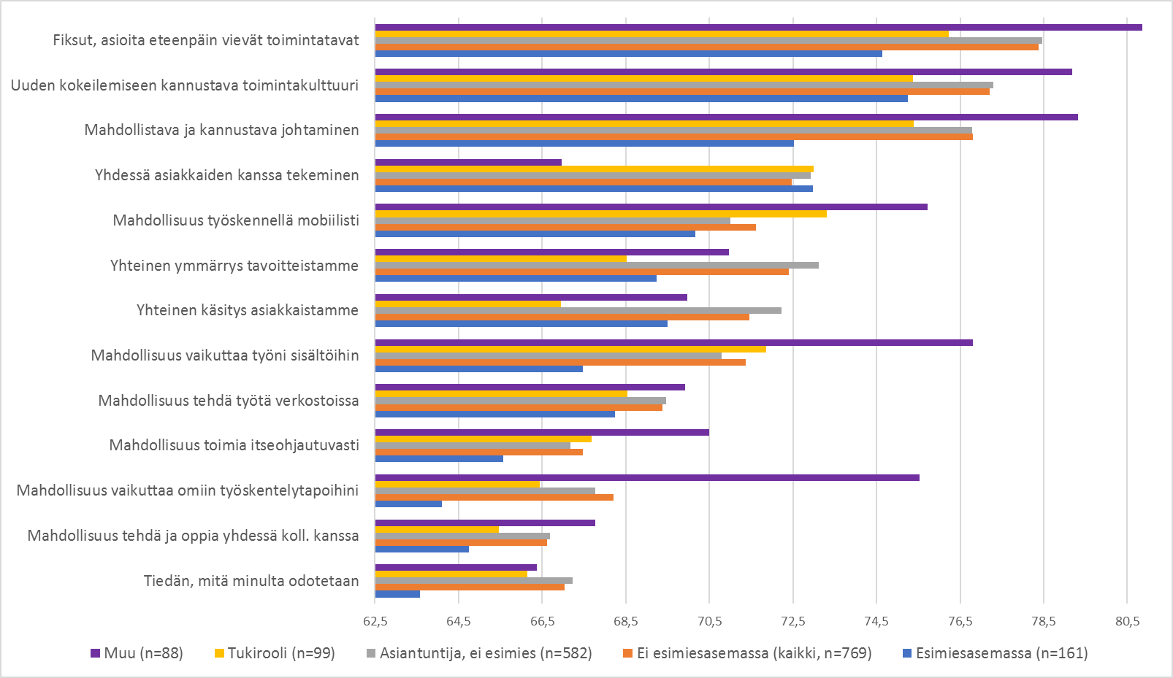
Työssä onnistumista, uudistumista, tavoit- teisiin pääsemistä ja työhyvinvointia tukevat asiat eri osallistujaryhmissä (asteikko: kunnossa / parantamisen varaa / kaukana tavoitteesta)
Asian kehitysaste: Kunnossa Parantamisen varaa Kaukana tavoitteesta

Slide 26
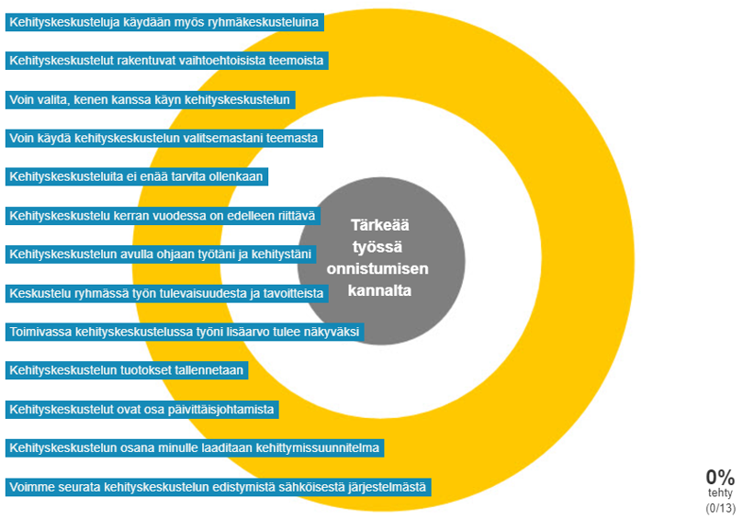
Kehityskeskustelut
Kehityskeskustelussa asetetaan tavoitteet sekä tekemiselle että kehittymiselle.
Mieti asioita oman työsi ja tilanteesi kautta ja ota kantaa niiden tärkeyteen.

Slide 27
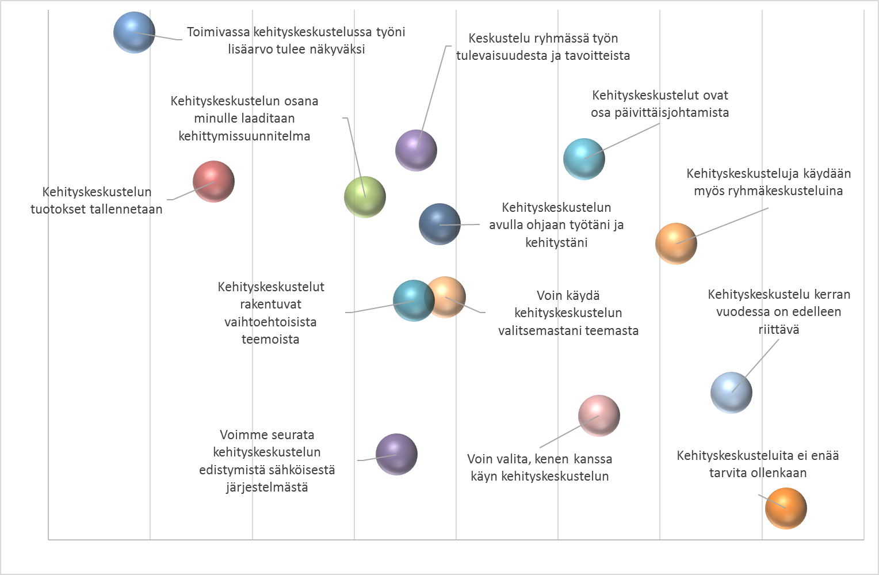
Kehityskeskusteluasioiden tärkeys työssä onnistumisen kannalta (n=895)
Tärkeys työssä onnistumisen kannalta
Matala Keskitaso Korkea
Yhtä mieltä Mielipiteiden hajonta Mielipiteet eriävät

Slide 28
Kehityskeskusteluasioiden tärkeys työssä onnistumisen kannalta (n=895)
Ylivoimaisesti tärkeintä oli työntekijän työn lisäarvon näkyväksi tuleminen
Vähiten kannatusta saa kehityskeskusteluista luopuminen kokonaan
Tärkeys työssä onnistumisen kannalta: Matala Keskitaso Korkea

Slide 29
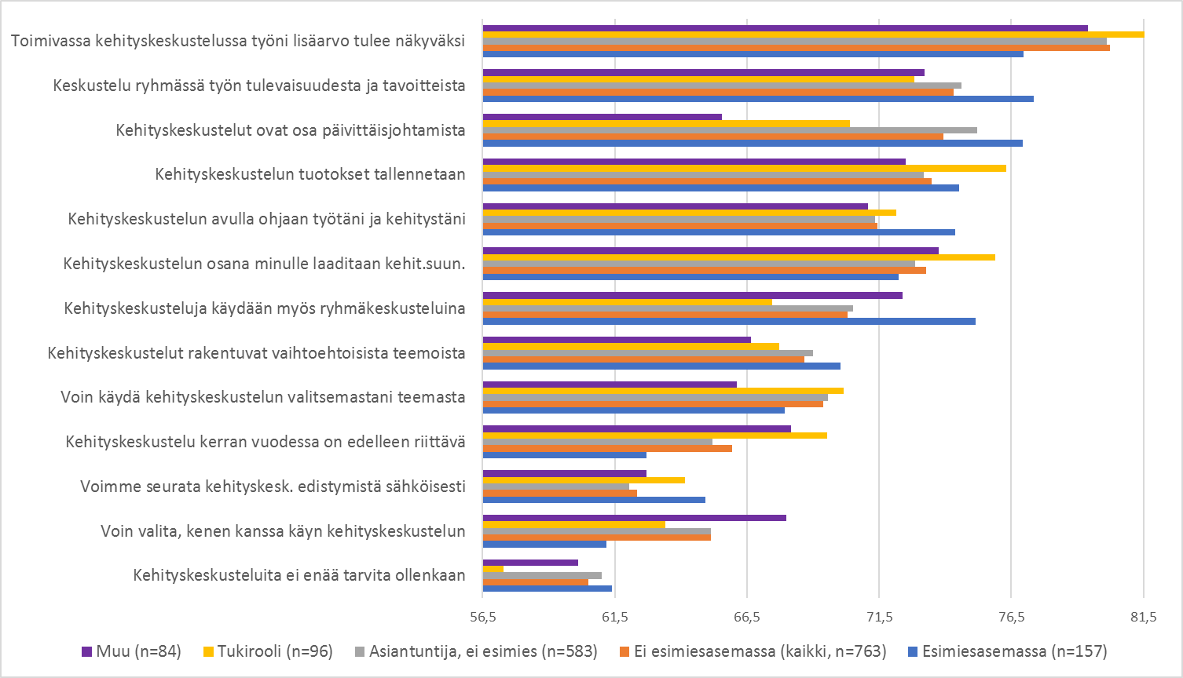
Kehityskeskusteluasioiden tärkeys työssä onnistumisen kannalta eri ryhmissä

Slide 30
Kuinka työn arvioinnista / mittaamisesta ja kehitys-keskusteluista saataisiin enemmän hyötyä irti? (n=620)
Osa nostaa esiin samoja asioita kuin edellisen sivun tärkeysarvioinnissa
Hyvin paljon erilaisia näkemyksiä ja perusteluita omalle ajatukselle
Toistuvia ehdotuksia hyödyn parantamiseksi
  Keskustelu useammin kuin kerran vuodessa, jatkuva prosessi, pitkin vuotta
  Joustavaa ja säännöllistä
  Irti palkkavaikutteisuudesta (suoritusarviointi > vaikutus palkkaukseen)
  Alaisen valmistautuminen on tärkeää
  Esimiehen motivaatio, kiinnostus, sitoutuminen ja panostus kehityskeskusteluun
  Esimiehen oma osaaminen, alaisen työn tuntemus
  Irti muodollisuudesta, irti jäykästä lomakkeen täyttämisestä
  Enemmän työn tavoitteiden näkökulmasta
  Ei esimiehelle pelkkää ”pakkopullaa” pahimmillaan usean keskustelun ryöppynä
”Perinteisestä kerran vuodessa täytettävästä raportista pitää luopua ja mennä joustavaan jatkuvaan keskustelukulttuuriin. Joku työkalu tällaista toimintaa tukemaan tarvitaan.”

Slide 31
Mieti edelleen työn arviointia, mittaamista ja kehitys-keskusteluja. Mistä tulisi luopua tai mitä lopettaa? (n=558)
Kommentteja mistä luopua tai mitä lopettaa:
  Palkoista keskustelemiset, palkkaan sidottu suoritusarviointi
  Kerta vuoteen rutiinikeskustelut, pakkopullamalli
  Muodon vuoksi kerran vuodessa käytävät massakeskustelut
  Lomakepohjainen aikuisnäytelmä
  Kaikenlainen byrokraattispohjainen määräyksiin ja ohjeisiin perustuva kaavakkeiden täyttely ja muu pönötys
  Näennäistavoitteet
  Kappalemääräisten tavoitteiden seuraaminen
  Esimiehen yksinpuhelut
  ”Nykyisen mallinen pelkkä keskustelu keskustelun vuoksi voidaan kyllä lopettaa”
  ”Mittaamisella ei ole mitään merkitystä, ellei niitä analysoida ja myöskin palkita, jos sen ansaitsee”
”Tulisi olla osa normaalia toimintakulttuuria ja jokapäiväistä työtä. Ei siis erillinen ja pakollinen "tehdään nyt kun hallinto ja ohjeistukset vaativat" -asennetta.”

Slide 32
Mitä nimeä tulos-, tavoite- ja kehittymis-keskusteluista tulisi jatkossa käyttää? Tee oma nimiehdotus. (n=417)
”Kehityskeskustelu on ihan hyvä. Sisältö vain täytyy muuttaa.”
”Nimellä ei ole väliä, vaan sisällöllä”
”On aivan sama mikä ko. asian nimi on tärkeintä on , että se toimii”
”Lopetetaan koko järjestelmä. Se ei siitä nimeä muuttamalla parane.”
”Sana kehityskeskustelu on työntekijää vähättelevä. Nimiehdotus: toimenkuvakeskustelu”
Ehdotuksia mm.
  Motivaatiokeskustelu
  Työssäolemisen oikeutuksen kirkastaminen
  Urapolku -suunnitelma
  Menestymisen edellytykset -keskustelu :)
  Tilannekatsaus
  Urapolkukeskustelu
  Seuranta- ja kehityskeskustelu tai jatkosuunnitelma
  Arvokeskustelu
  Tehtävä - ja tavoitekeskustelu
  Analyysikeskustelu

Slide 33
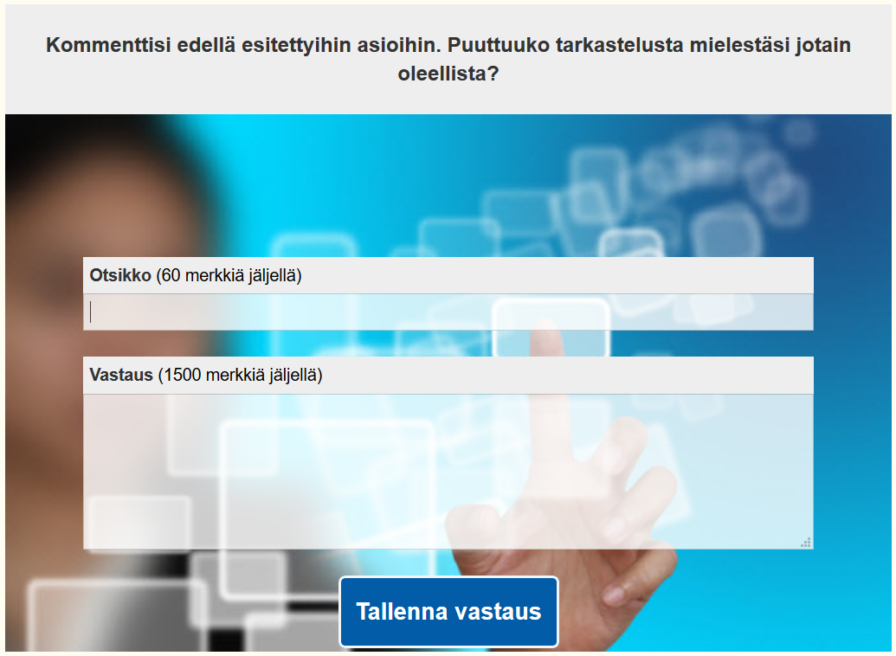
Puuttuiko jotain?
Mitä haluaisit lisätä keskusteluun?

Slide 34
Onko jotain, mitä haluaisit lisätä edellisten sivujen asioihin? (n=294)
”Määräaikaisuudet On suuri ongelma oman ja työpaikan kehittymisen kannalta, jos määräaikaiset työntekijät eivät koe kykenevänsä sitoutumaan ja luottamaan työsuhteen jatkumiseen.”
"Oma-aloitteisuuden kuolema. Moi, pitkään mietin sanonko mitään, kun tämä kysely jo itsessään oli kovin masentavaa luettavaa. Jos työntekijä ei osaa itse kehittää itsessään ja työssään sitä, mikä on oleellista, kannattaisi ehkäpä etsiä paremmin omaan kompetenssitasoon sopivaa työtä. Edellinen viittaa siis oma-aloitteisuuteen kompetenssinsa kehittämisessä. Ihminen on nääs siitä vänkä otus, että kun se opetetaan vain ottamaan vastaan vastauksia tekemättä itse mitään asian eteen, se oppii ettei tarvitse ottaa vastuuta itse. Hurraa! Psykologian oppitunti yksi päättyi.
Toinen iso asia mikä julkisella puolella on pistänyt silmään koskee mahdollistamista. Asioiden kokeilua yritys-erehdys menettelyllä. Rohkeutta tarvitsisi olla enemmän. Rohkeus kasvaa myös itsensä kehittämisen kautta. Hierarkia ja byrokratia taas sumentaa mieltä ja rohkeutta. Se vähentää myös merkittävästi ihmisten motivaatiota tehdä rohkeasti asioita."
”Työhyvinvointi ja kannustava johtaminen Tuloksiin vaikuttaa erittäin paljon kannustava ja osallistava johtaminen ja tasapuolisuuden tunne ja hyvä henki työyhteisöissä. Miten edistettäisiin johtajien ja esimiesten osaamista tällä saralla, jotta kaikki työntekijät saavuttaisivat parhaimpansa ja saisivat kokea onnistumisia. Työpaikkahäirintää eri muodoissaan tapahtuu yhä aivan liikaa. ”

Slide 35
Onko jotain, mitä haluaisit lisätä edellisten sivujen asioihin? (n=294)
”Johtajan ominaisuudet Uudet ajat ja uudet haasteet vaativat uudenlaista johtamista=erilaisia kykyjä kun tähän asti.
Haasteita on kaksi:
1. Rekrytointi, löydetään oikeat henkilöt oikeilla kyvyillä ja ominaisuuksilla. Tämä on haastavaa sillä ihmisillä on tapana pyrkiä rekrytoimaan samanlaisia henkilöitä kuin itse ovat tai ainakin oman "mukavuusalueen" sisällä olevia. Ei ole diversiteettia johtajissa.
Vanhat johtajat ovat muutoksen tulppa. Urapolku pitäisi rakentaa eri tavalla. Huipussa ollaan 40-55 vuotiaina, jolloin on uudistumiskykyä, tuloshakuisuutta ja oppimiskykyä. Johtotehtävistä pitäisi siirtyä johdon tuki- ja -asiantuntijatehtäviin, jolloin johtamisKOKEMUSTA on, mutta energiaa, intoa ja kykyä on vähemmän. Sama pätee politikkoihin, jotka usein toimivat malleina. Juuri ennen eläkettä siirrytään johonkin huippuvirkaan vaikka kyvyt ja ominaisuudet eivät vastaa tarpeita (kokemus sen sijaan vastaa, jolloin pitäisi olla hyvin palkattu johdon tuki tai -asiantuntija).
2. Peräänkuulutan koko järjestelmän muuttamista siihen suuntaan että osaamisen hyödyntäminen paremmin noudattaa elinkaaren mukaisia kykyjä. Muutos lähtee virkojen vaatimuksista ja hakukuulutuksien kehittämisestä (lain tai asetuksen tasolla, muuten ei tule muutosta).”

Slide 36
Onko jotain, mitä haluaisit lisätä edellisten sivujen asioihin? (n=294)
”Yleinen ja oma etu Kenen näkökulmasta virkamiehen pitäisi nykyään toimia ja tehdä päätöksiä? Mikä on yhteinen etu (VM, hallinnonala, virasto, viraston yksikkö) ja mikä on oma etu? Tällä hetkellä ainakin pienessä virastossa näyttää siltä, että yhteinen etu on VM:n määrittelemä etu ja oma etu olisi viraston etu. Olemme viimeisten vuosien aikana yhä enemmän kohdanneet arvoristiriitoja, joissa tämä yhteinen/oma etu synnyttää ongelmia. Tämä ehkä kohdistuu varsinkin johto- ja esimiestehtävissä oleviin. Mutta välillisesti myös jokaiseen virkamieheen, koska voi olla hankala ymmärtää, miksi joku toimiva ja tehokas toimintatapa joudutaan muuttamaan monimutkaisempaan ja tuottamattomampaan tapaan; tämä heikentää virkamiesten luottamusta viraston johtoon.”
”Virkamieseettinen toiminta Samalla kun muutetaan työskentelytapoja, olisi ehdottomasti kuljetettava rinnalla myös eettisiä kysymyksiä. Tai jos olemme siirtymässä NPM:n mukaisesti yritystoimintaan, jossa julkishallinnon tyyppilliset eettisen toiminnan ja yhteisen hyvän arvot eivät enää ole mukana, niin se pitäisi pystyä poliitikkojenkin rehellisesti sanomaan ja julkilausumaan.”

Slide 37
Onko jotain, mitä haluaisit lisätä edellisten sivujen asioihin? (n=294)
”Työskentelytapoihin liittyvä digitalisaatio ja sen haasteet Olemme kaikki valtiolla huomanneet, kuinka paljon ongelmia uudet tietojärjestelmähankkeet ovat tuoneet mukaan. Mm. Kieku -järjestelmä, jota olemme käyttäneet vuodesta 2012 lähtien, on maksanut käytännössä virastoille maltaita paitsi suorina käyttökustannuksina, myös järjestelmän toimimattomuudesta ja järjestelmävirheistä syntyneistä työaikakustannuksina. Yhä edelleen viikottain järjestelmä kaatuu. On pelottavaa, että yhä edelleen tunnutaan uskovan siihen, että yhä suurempia kokonaisuuksia voidaan ratkaista yhdellä järjestelmällä. Tämä on utopia, sen ovat todistaneet lukuista mammuttijärjestelmien käyttöönottoprojektit (Viimeksi Oriola). Pitäisi olla rehellinen ja haluta tietää, mitä nämä todellisuudessa maksavat ja kuinka paljon virkamiehillä menee näihin työaikaa. On turhauttavaa yrittää aktivoida ja innostaa työntekijöitä työ 2.0 -mallin mukaisesti, kun arki on kuitenkin toisenlaista.”
”Digitalisaatio, liikkuminen ja työkyky Vaikka pystymme toimimaan jo lähes 100% digitaalisesti, verkossa ja etänä, niin pitäisi kuitenkin olla myös kiinnostunut siitä, kuinka paljon kuitenkin kohtaamme ihmisiä naamatusten, keskustelemme ihan perinteisesti sekä liikumme pisteestä A paikkaan B. Kuinka voisimme tehokkaasti yhdistää sekä fyysisen työkunnon ylläpidon, sosiaaliset taidot ja digitaalisuuden. Olisikin ollut hienoa, jossa tässä kyselyssä olisi kysytty esim, sitä, kuinka tärkeänä nähdään että käydään keskustelemassa kollegojen kanssa, liikutaan työpäivän aikana ja tehdään vaikkapa taukoliikuntaa:)”

Slide 38
Onko jotain, mitä haluaisit lisätä edellisten sivujen asioihin? (n=294)
”En osaa otsikoida Kehityskeskustelut ylipäänsä ovat turhia. Jos ne ovat tarpeen, on asiat menneet jo aiemmin pieleen. Tässä kyselyssä on myös puutteensa. Siinä ei ole oikein mahdollisuutta tuoda esiin, että ongelmat eivät ole tavoitteissa tai kehityskeskusteluissa vaan siinä, mitä tehdään ja miten tehdään."
”Työhyvinvointi ja kannustava johtaminen Tuloksiin vaikuttaa erittäin paljon kannustava ja osallistava johtaminen ja tasapuolisuuden tunne ja hyvä henki työyhteisöissä. Miten edistettäisiin johtajien ja esimiesten osaamista tällä saralla, jotta kaikki työntekijät saavuttaisivat parhaimpansa ja saisivat kokea onnistumisia. Työpaikkahäirintää eri muodoissaan tapahtuu yhä aivan liikaa.”
”Osaamisen ja toimintatapojen kehittäminen keskiöön Koska työn muutos on jatkuvaa ja se edellyttää yhä parempia valmiuksia oman osaamisen kehittämiseen, olisi tärkeää siirtää esimiestyön ja suorituksen johtamista nimenomaan osaamisen, toimintatapojen ja niitä tukevien valmiuksien luomiseen. Oppimisen tukeminen tulee jatkossa olemaan yksi esimiehen tärkeimmistä tehtävistä.”
”Kyky ja halu oppia Muutokset ovat niin nopeita, että motivaatio ja asenne ratkaisevat enemmän työssä oppimisen ja kehittymisen kuin tuuppaaminen suuntaan, josta ei tiedä.

Slide 39
Onko jotain, mitä haluaisit lisätä edellisten sivujen asioihin? (n=294)
”Kysymysten asettelu Kysymykset ovat johdattelevia. Niihin ei voi vastata, jos on tavoitteista eri mieltä.Tämän kyselyn hyväksi arvioimat muutokset työssä eivät paranna organisaatiomme työn tuloksia eivätkä edistä työn tuottavuutta."
”Näennäistä sneppailua Oma kokemukseni poliisihallinnossa kehityskeskusteluista on, että vuosi toisensa jälkeen todetaan, että hyvin on mennyt. Erityisen hyvin ei edes kannata tehdä työtään, koska esimiehellä ei kuitenkaan ole oikeutta huomioida kehitystä tai hyvin tehtyä työtä palkassa.Itseäni motivoisi palkkauksen lisäksi myös työnantajan tilaisuudet kouluttautua ja kehittyä. Myöskään tätä mahdollisuutta ei mielestäni tuoda riittävästi esille."
”Työviihtyvyys Olisi hyvä kysyä työntekijöiltä mitka asiat saavat heidät viihtymään, ja mitkä estävät tämän. Oma ehdotukseni olisi, että ihmiset viihtyvät & saavat enemmän aikaan paremmin, jos heidän ajattelukykkyynsä ja vastuulisuuteen luotetaan. On annettava tilaa improvisoida hiukan, ja esittää kriittisiä kysymyksiä & uusia ajatuksia jo suunnitteluvaiheessa.”
”Turhien tehtävien karsiminen Voisiko valtio vähentää valvontatehtäviä? Voisiko suppeilla resursseilla keskittyä olennaiseen? Miten teen työtä järkevästi?”
”Henkilöstön suoritusarviointi ja henkilökohtaiset palkanlisät Tämä ei toimi. Perustuu likaa "pärstäkertoimeen" sekä tulos- ja talousohjaukseen - toisin kuin pitäisi.”

Slide 40
Onko jotain, mitä haluaisit lisätä edellisten sivujen asioihin? (n=294)
”Oppivat koneet ja tekoäly Oppivat koneet (Machine Learning) ja tekoäly (Artificial Intelligence) ovat kehittyneet hyppäyksin muutaman viime vuoden aikana. Ne eivät ole kaukaisaa tulevaisuutta vaan ne ovat käytettävissä 1-2 vuoden kuluessa. Tämän kyselyn asiat vanhenevat kuin hyla-maito jääkaapissa. Olen pahoillani.”
”Muutos Muutoksen vauhti vain kiihtyy eikä hedelmiä nykyään enää poimita. Esim. KEHA keskus on tehnyt monessa suhteessa loistavaa työtä, mutta nyt ollaan murskaamassa nekin hedelmät seuraavan muutoksen jaloissa. Miksei kukaan mieti, mitä tämä maksaa ja kuinka turhauttavaa tämä on.
”Avoimuus ja läpinäkyvyys palkka-asioissa olisi tätä päivää! Vähemmän ohjattuja keskusteluja. Työilmapiiri tulisi luoda sellaiseksi, että alainen voisi aina ottaa yhteyttä tärkeiksi katsomissaan asioissa esimieheen eli osastoilla tulisi olla yhteinen esimies-sähköpostiosoite, johon alaiset voisivat kirjoittaa ja jonka esimies kävisi päivittäin tsekkaamassa. Samassa yhteydessä voisi ottaa tavaksi, että palkankorotuksia voisi nimettömänä ehdottaa sekä itselle, että ansioituneelle työkaverille!
”Organisaatiokulttuurin merkitys Terve organisaatiokulttuuri huomio nämä työ 2.0 tulokset. Kuka seuraa, että ne siirtyvät eri virastoihin ja kuka reagoi, jos niin ei tapahdu.”
”Ei pätevin vaan sopivin Mitä merkitystä on kehittää kun mahdollisen työpaikan saa sellainen henkilö, joka miellyttää esimiestä. Tämä sama on pienemmässä mittakaavassa kuin valtion sopuvirat, joita mm. Sipilä juuri äsken teki."

Slide 41
Palautetta prosessiin

Slide 42
Palautetta prosessiin
Muita palautteita:
Hyviä kysymyksiä ja hyvä että kysytään mielipidettä
Hienoa Todella hienoa jo viimeinkin tehdä kehityskeskusteluille uudistuksia. Vuosikausia niitä on käyty avian turhaan. Tuntitolkulla täytellään lomakkeita jotka eivät sitten johda mihinkään.
Valmiit väittämät eivät ole tarpeeksi selkeitä.

Slide 43
LIITTEET

Slide 44
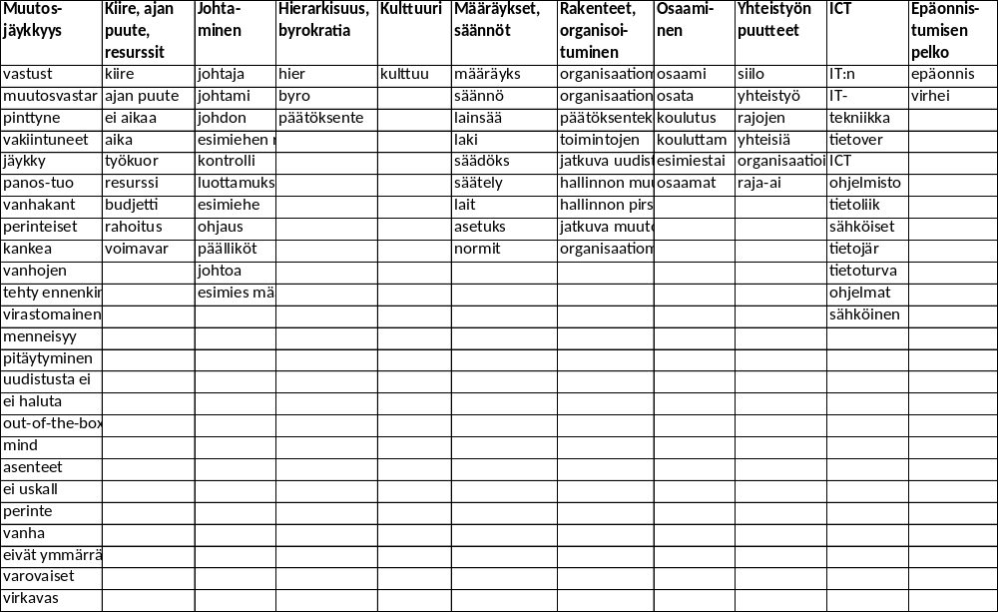
Mikä voisi estää tai vaikeuttaa...
Teemat ja avainsanat

